Slide 1


Slide 2

Il convient de lancer le mode diaporama pour la diffusion de la leçon en classe
Réservé à l’enseignant (e)

Slide 3




Pictogrammes
Réservé à l’enseignant (e)
L’enseignant parle
Diffusion d’un média
Média en cours de diffusion
Fin du média. Passer au slide suivant
Expliquer, donner une consigne
Désigner un élève

Slide 4




Contenu de la semaine
Réservé à l’enseignant (e)

Slide 5

Organisation de la semaine 5
Réservé à l’enseignant (e)
Séance 1
Séance 4
Activités de vocabulaire
Évaluation
Activités d’écriture
Évaluation
Séance 2
Séance 5
Activités orales
Évaluation
Évaluation
Séance 3
Séance 6
Activités de lecture
Évaluation
Évaluation

Slide 6



Plan de la séance 1
Réservé à l’enseignant (e)
1. Activité 1
Lecture de mots.
Lecture et compréhension de phrases.
Lecture et compréhension de texte.

Slide 7
Réservé à l’enseignant (e)
(ة)خاص بالأستاذ
Au terme de cette séance de révision, l’enseignant doit vérifier qu’au moins 80% des élèves sont capables de :
Lire et comprendre des phrases.
Lire et comprendre un texte.
* Si ce taux n’est pas atteint, il convient de mettre en place des actions de remédiation, collectives ou individuelles.

Slide 8




Bonjour les enfants. Aujourd’hui, nous allons commencer une nouvelle séance de révision. Soyez attentifs.

Slide 9
Lisez ces mots en silence.
maîtresse manette terre
vitesse lunettes pierre

Slide 10
Qui veut lire à voix haute ?
maîtresse manette terre
vitesse lunettes pierre

Slide 11
Lisez ces mots en silence.
adresse guette tonnerre
politesse casquette verre

Slide 12

Qui veut lire à voix haute ?
adresse guette tonnerre
politesse casquette verre

Slide 13
Lisez ces phrases silencieusement.
La maîtresse nous a parlé de différents métiers.
Mon moyen de transport préféré est le train à grande vitesse.
Il y a une manette dans la navette spatiale.
Sami souhaiterait devenir astronaute pour faire le tour de la terre.

Slide 14
Qui veut lire à voix haute ?
La maîtresse nous a parlé de différents métiers.
Mon moyen de transport préféré est le train à grande vitesse.
Il y a une manette dans la navette spatiale.
Sami souhaiterait devenir astronaute pour faire le tour de la terre.

Slide 15
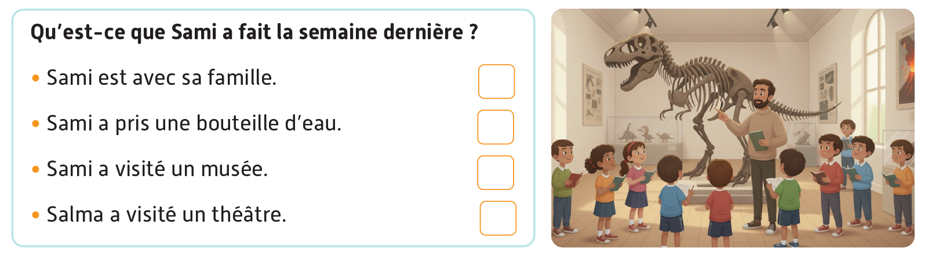
Observez cette image et lisez la question. Je vais vous proposer des réponses.
Qu’est-ce que Sami a fait la semaine dernière ?

Slide 16

Prenez vos ardoises.

Slide 17
Ecrivez le numéro de la bonne réponse sur votre ardoise (1, 2, 3 ou 4).

Slide 18
Levez vos ardoises.

Slide 19

La bonne réponse est : « Sami a visité un musée ». Qui veut lire et expliquer la réponse ?
X

Slide 20


Plan de la séance
Réservé à l’enseignant (e)
Lecture de mots.
Lecture et compréhension de phrases.
2, Activité 2
Lecture et compréhension de texte.

Slide 21

Maintenant, nous allons faire de la lecture.

Slide 22

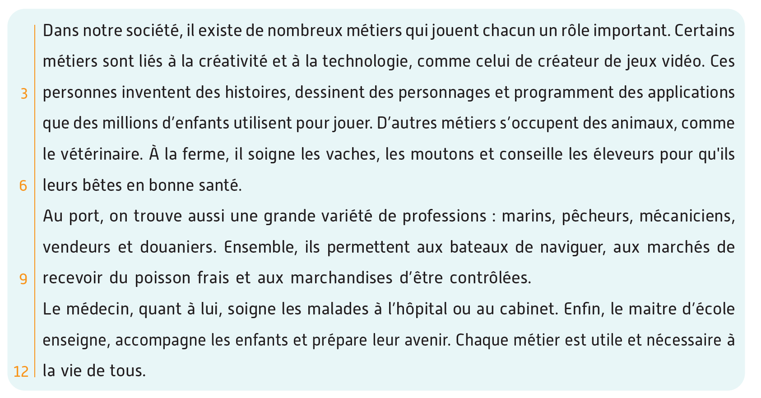
Lisez le texte silencieusement sur votre livret.

Slide 23
Qui veut lire le texte ? Je vais désigner plusieurs élèves. Chacun va lire un passage.

Slide 24
Prenez vos ardoises. On va répondre à des questions de compréhension.

Slide 25
Dans notre société, il existe beaucoup de métiers non importants. Écrivez vrai ou faux sur vos ardoises. Cherchez la réponse dans le texte.
Dans notre société, il existe beaucoup de métiers non importants.
Vrai ou faux

Slide 26
Levez vos ardoises. La bonne réponse est : faux. Dans notre société, il existe beaucoup de métiers importants.
Dans notre société, il existe beaucoup de métiers non importants.
Faux

Slide 27
Certains métiers sont liés à la créativité et à la technologie. Écrivez vrai ou faux sur vos ardoises. Cherchez la réponse dans le texte.
Certains métiers sont liés à la créativité et à la technologie.
Vrai ou faux

Slide 28
Levez les ardoises. La bonne réponse est : Vrai. Certains métiers sont liés à la créativité et à la technologie.
Certains métiers sont liés à la créativité et à la technologie.
Vrai

Slide 29
Le métier de vétérinaire concerne les gens. Écrivez vrai ou faux sur vos ardoises. Cherchez la réponse dans le texte.
Le métier de vétérinaire concerne les gens.
Vrai ou faux

Slide 30
Levez les ardoises. La bonne réponse est : faux. D’autres métiers concernent les animaux : le vétérinaire soigne les vaches, les moutons.
Faux
Le métier de vétérinaire concerne les gens.

Slide 31
Relevez dans le texte le synonyme du mot « travail ». Écrivez la réponse sur vos ardoises.
Travail = ……………

Slide 32
Levez les ardoises. La bonne réponse est : métier.
Travail = métier

Slide 33
Relevez dans le texte le contraire du mot « passé ». Écrivez la réponse sur vos ardoises.
Passé ≠……………

Slide 34
Levez les ardoises. La bonne réponse est : avenir.
Passé ≠ avenir

Slide 35

Prenez vos cahiers.

Slide 36
Répondez à cette question sur vos cahiers. Je vais passer entre les rangs pour vous aider.
Que fait le vétérinaire ?

Slide 37
Qui veut lire sa réponse ?
Que fait le vétérinaire ?

Slide 38
La question est : Que fait le vétérinaire ? Je cherche un verbe dans le texte. La réponse est : « Le vétérinaire soigne les animaux, les vaches, les moutons. »
Que fait le vétérinaire ?
Le vétérinaire soigne les animaux, les vaches, les moutons.

Slide 39
Répondez à cette question sur vos cahiers. Je vais passer entre les rangs pour vous aider.
Quel est le métier qui enseigne et accompagne les enfants ?

Slide 40
Qui veut lire sa réponse ?
Quel est le métier qui enseigne et accompagne les enfants ?

Slide 41
La question est : quel est ? Je cherche un métier. La réponse est : le maître d’école enseigne et accompagne les enfants.
Quel est le métier qui enseigne et accompagne les enfants ?
Le maître d’école enseigne et accompagne les enfants.

Slide 42
Répondez à cette question sur vos cahiers. Je vais passer entre les rangs pour vous aider.
Quels sont les métiers que l’on trouve au port ?

Slide 43
Qui veut lire sa réponse ?
Quels sont les métiers que l’on trouve au port ?

Slide 44
La question est : Quels sont les métiers ….? Je cherche le nom de différents métiers dans le texte. La réponse est : Au port, on trouve les marins, pêcheurs, mécaniciens, vendeurs et douaniers.
Quels sont les métiers que l’on trouve au port ?
Au port, on trouve les marins, pêcheurs, mécaniciens, vendeurs et douaniers.

Slide 45
Répondez à cette question sur vos cahiers. Je vais passer entre les rangs pour vous aider.
Quel est le métier lié à la créativité et à la technologie ?

Slide 46
Qui veut lire sa réponse ?
Quel est le métier lié à la créativité et à la technologie ?

Slide 47
La question est : quelle est ? Je cherche une matière dans le texte. La réponse
est : Le métier de créateurs de jeux vidéo est lié à la créativité et à la technologie.
Quel est le métier lié à la créativité et à la technologie ?
Le métier de créateurs de jeux vidéo est lié à la créativité et à la technologie.

Slide 48

La séance d’aujourd’hui est terminée. À la maison, relisez le texte et faites l’activité 4.

Slide 49
Réservé à l’enseignant (e)
Évaluation des acquis
de la période 3

Slide 50
Réservé à l’enseignant (e)
Les compétences évaluées
CO1 Comprendre, à l’oral, des mots de vocabulaire.
CO2 Comprendre, à l’oral, des phrases.
PO1 Produire, à l’oral, des mots de vocabulaire.
PO2 Participer à un dialogue en mobilisant les actes de parole étudiés.
PO3 Prendre la parole pour partager des informations.
LF1 Lire des mots et des phrases correctement et avec fluidité.
LF2 Lire des textes correctement et avec fluidité.

Slide 51

Réservé à l’enseignant (e)
  Les items d’évaluation sont relatifs aux compétences suivantes : CO1, CO2, PO1, PO2, PO3, LF1 et LF2.
  La passation se fait de manière individuelle : l’enseignant évalue chaque élève en l’ invitant à son bureau
  L’enseignant est guidé par le ppt affiché sur son ordinateur qui ne doit pas être projeté sur l’écran de la classe (l’ordinateur doit être débranché du Datashow) ;
  Pendant que l’enseignant évalue de manière individuelle les élèves, le reste de la classe réalise des activités pour assurer le calme : lecture, copie, dessin;
  L’enseignant note immédiatement chaque compétence évaluée et renseigne la grille de compilation (0-10) en s’appuyant sur les indications de compilation en dessous de chaque slide d’item.

Slide 52

Réservé à l’enseignant (e)
L’enseignant demande aux élèves de prendre le livret à la page 83, de lire le texte et de répondre aux questions de compréhension.

Slide 53
Réservé à l’enseignant (e)
Avant de commencer les évaluations individuelles
1 - Garder à portée de main la grille de compilation
2- Donner une activité à réaliser au reste de la classe

Slide 54
Bonjour cher élève. Nous allons faire quelques activités d’évaluation.

Slide 55
Réservé à l’enseignant (e)
CO1. Comprendre, à l’oral, des mots de vocabulaire.

Slide 56
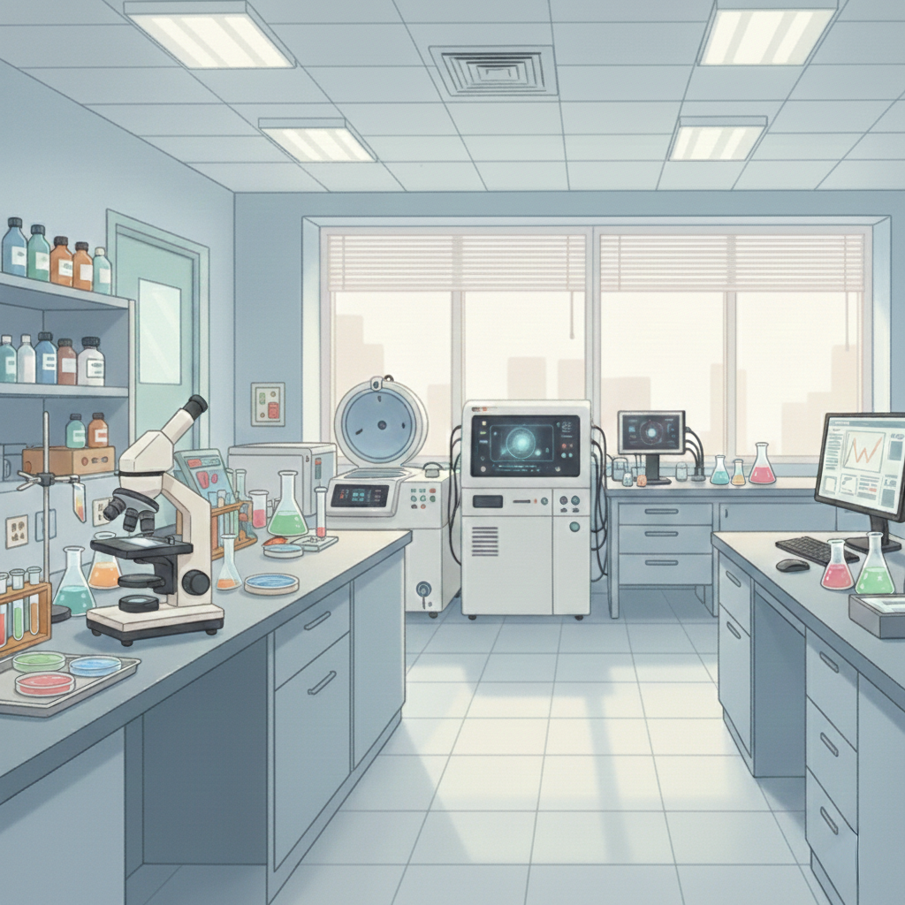



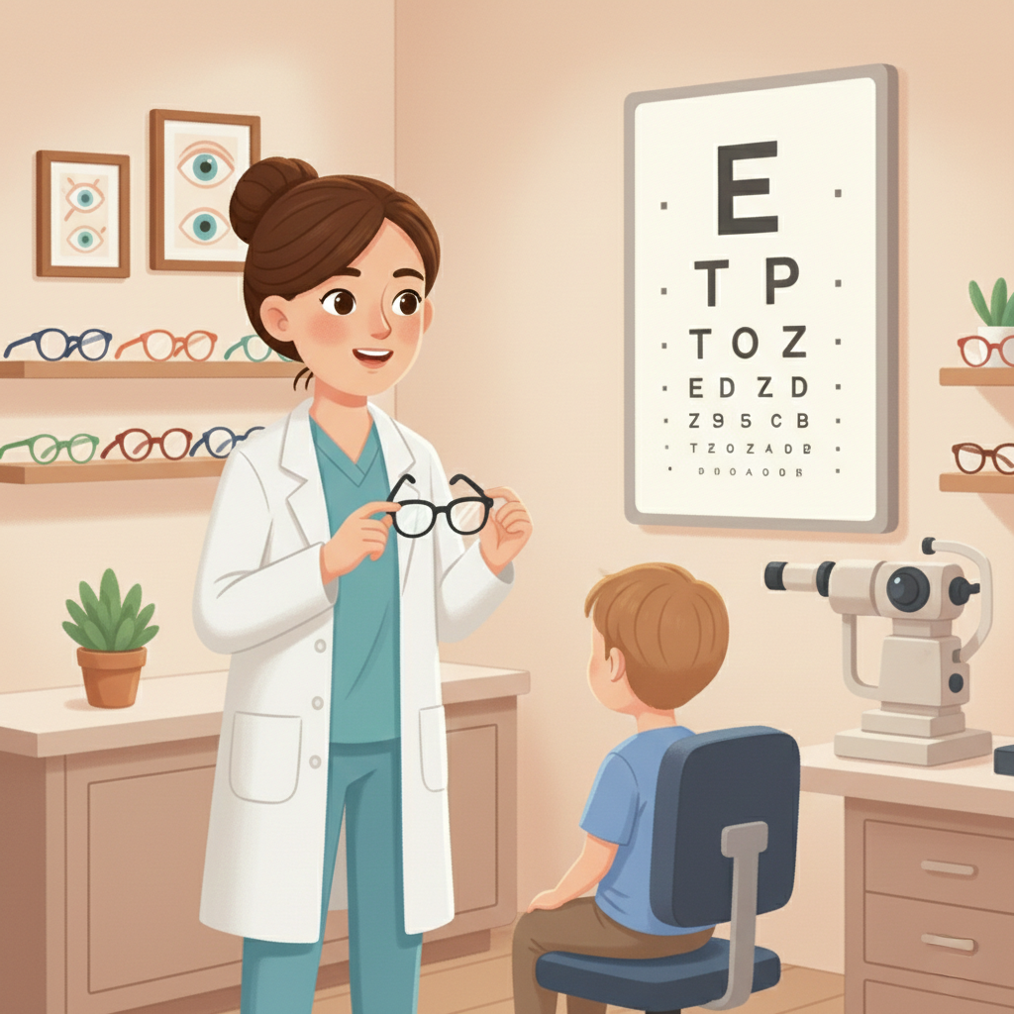
Regarde les images. Je vais te dire des mots et tu vas me montrer les images qui correspondent :
L’aéroport – Un chauffeur – L’opticienne – Un laboratoire – Les planètes.
1 réponse correcte = 2 points

Slide 57
Réservé à l’enseignant (e)
CO2. Comprendre, à l’oral, des phrases et des textes.

Slide 58
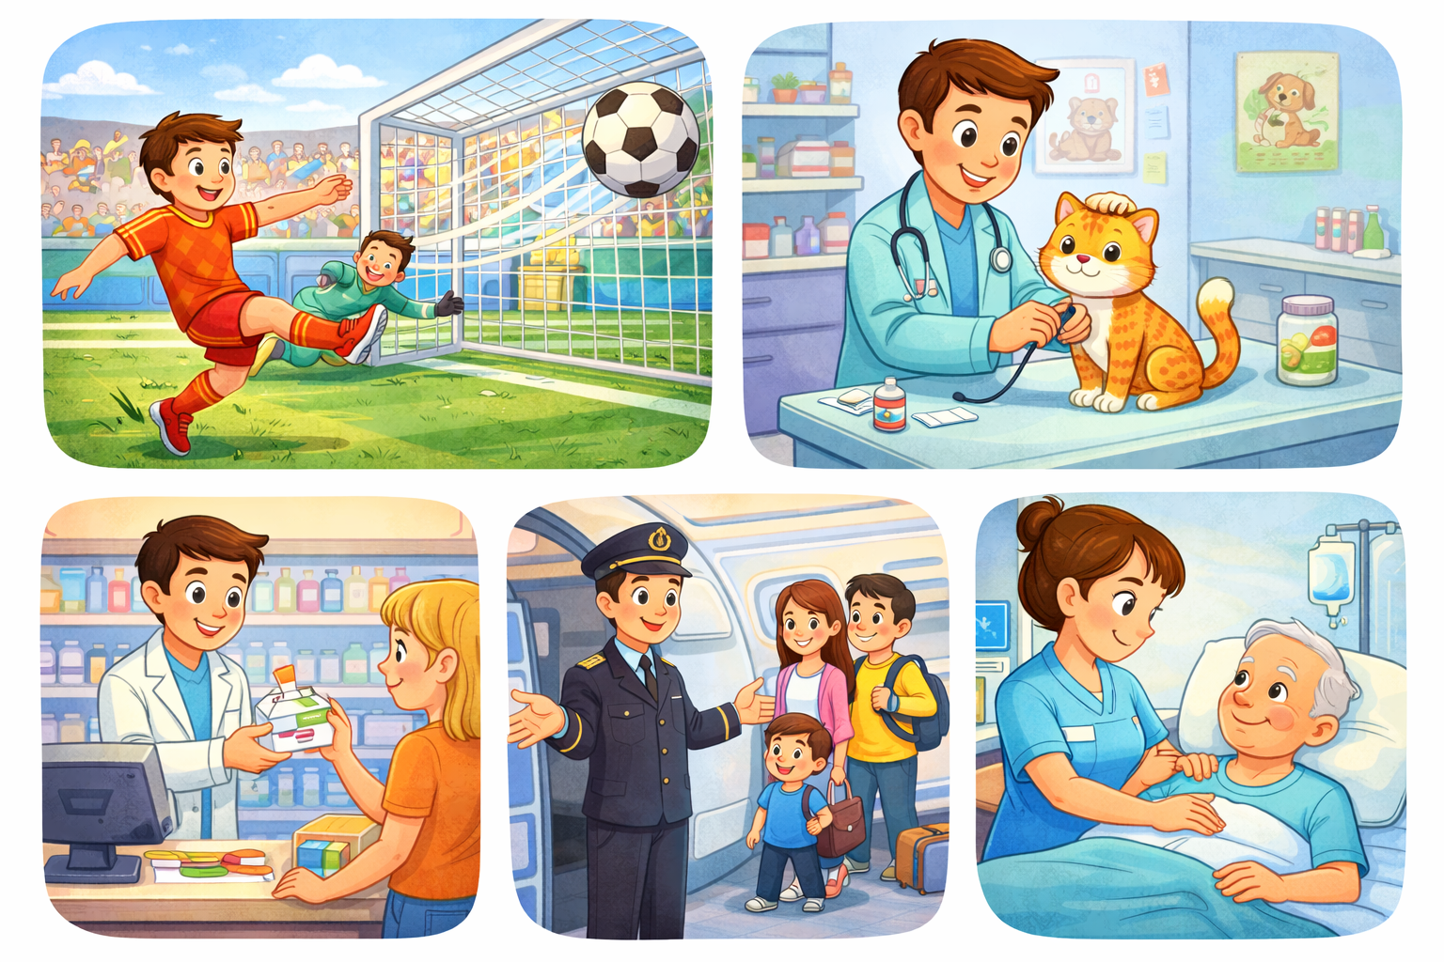
Regarde les images. Je vais te dire des phrases et tu vas me montrer les images qui correspondent : Le vétérinaire soigne un chat. Le pharmacien vend des médicaments. L'infirmière aide le malade. Le footballeur marque un joli but. Le pilote accueille les passagers.
1 réponse correcte = 2 points

Slide 59
Réservé à l’enseignant (e)
PO1. Produire, à l’oral, des mots de vocabulaire et les mettre dans des phrases.

Slide 60





Mets ton doigt sur chaque image, dis-moi le mot en français et met-le dans une phrase .
1 réponse correcte = 2 points

Slide 61
Réservé à l’enseignant (e)
PO2. Participer à un dialogue en mobilisant
les actes de parole étudiés.

Slide 62
Je vais te poser des questions et tu dois répondre correctement.
Qu’est-ce que vous avez fait la semaine dernière ?
Connais-tu la personne qui conduit un avion ?
Que fait l’ingénieur ?
Que fait l’astronaute ?
Quel métier souhaiterais-tu faire ?
1 réponse correcte = 2 points

Slide 63
Réservé à l’enseignant (e)
PO3. Prendre la parole pour parler des moyens de transport et des métiers.

Slide 64


Parle d’un lieu que tu as visité la semaine dernière, de ce qu’il y avait dans ce lieu, d’un moyen de transport que tu as pris, du métier que tu souhaiterais faire et dis pourquoi. Tu dois dire 5 phrases.
Situation
Parle :
D’un lieu que tu as visité la semaine dernière;
De ce qu’il y avait dans ce lieu ;
D’un moyen de transport que tu as pris;
Du métier que tu souhaiterais faire;
Et dis pourquoi tu souhaiterais faire ce métier.
1 phrase = 2 points

Slide 65
Réservé à l’enseignant (e)
LF1. Lire des mots et des phrases correctement et avec fluidité.
Passation individuelle
Item 1 (4points)
Item 2 ( 6 points)

Slide 66
Je vais te montrer des mots et tu dois les lire.
L’enseignant choisit 4 mots.
Item 1. Lis les mots correctement ( 4 points).
Un chanteur
Un laboratoire
Les planètes
L’avion
Un conducteur
La pharmacie
Un théâtre
Un barrage
Un écrivain
1 réponse correcte = 1 point

Slide 67
Lis les phrases suivantes correctement et avec fluidité.
Item 2. Lis les phrases correctement et avec fluidité ( 6 points).
L’écrivain écrit une belle histoire.
Majd souhaiterait explorer les planètes.
Fluidité = 1 point ( 0,5 par phrase)
Correction = 5 points ( 0,5 par mot)

Slide 68
Réservé à l’enseignant (e)
LF2. Lire des textes correctement et avec fluidité.
Passation individuelle

Slide 69

Voici le paragraphe que tu vas lire. Observe le paragraphe pendant 30 secondes. Après, tu commences la lecture. Tu dois lire le paragraphe correctement et avec fluidité.
Il y a tant de métiers importants !
L’écrivain invente des mondes, le pilote d’avion traverse les nuages, et la pharmacienne prépare des médicaments au laboratoire. Le chanteur chante des mélodies, tandis que l’ingénieur construit des barrages. Le maître, lui, nous parle des planètes lointaines. Chaque métier enrichit notre vie et façonne notre monde.

Slide 70
C’est fini. Reviens à ta place !

